Slide 1
Sociologia della comunicazione istituzionale e pubblicitaria
- lez. 14
Valentina Polci a.a 2024-2025
UniMC- Dipartimento SPOCRI

Slide 2
La semiotica
La semiotica è la disciplina che ha fornito la maggior quantità di strumenti per smontare e comprendere i significati espressi dai messaggi pubblicitari, ma va utilizzata comunque in una prospettiva interdisciplinare. Gli studi condotti da Algirdas Julien Greimas e dai suoi allievi - la cosiddetta "Scuola di Parigi" - rendono disponibile un insieme sistematico di principi e regole d'analisi (il modello della "semiotica generativa”). Sono almeno altrettanto significativi i filoni di ricerca della semiotica interpretativa, della semiotica enunciativa e della sociosemiotica.
Probabilmente è proprio la mancanza di rigidità teorica della semiotica che fa di questa disciplina uno strumento utile per l'analisi della pubblicità, perché la rende maggiormente flessibile e adattabile alle molteplici forme che vengono assunte dai messaggi pubblicitari odierni. Non può esistere un approccio teorico più efficace rispetto agli altri e da applicare perciò in qualsiasi situazione. Ciascuna forma comunicativa possiede una specifica identità la quale richiede di ricorrere agli strumenti di analisi più adeguati per essa.

Slide 3
La semiotica
E’ negli anni Sessanta che la semiotica ha cominciato a svilupparsi la sua analisi della pubblicità, grazie agli sforzi intrapresi da numerosi studiosi per "smontare" i messaggi pubblicitari, a cominciare da Roland Barthes, il quale ha pensato di poter mettere a punto un metodo semiotico utilizzabile per analizzare tutte le forme di comunicazione. Tra queste, però, Barthes ha indicato la pubblicità come una delle più rilevanti, e lo dimostra il ruolo centrale che le ha attribuito sia nel volume Miti d'oggi (Barthes, 1974) che nel saggio successivo Semantica dell'oggetto, raccolto nel volume L'avventura semiologica (Barthes, 1991).
Storicamente, dopo i lavori di Barthes, lo sviluppo in ambito semiotico dell'analisi dei messaggi pubblicitari è proseguito con il volume pubblicato da Georges Péninou nel 1972: Intelligence de la publicite.

Slide 4
La semiotica
Péninou ha individuato la presenza all'interno di un qualsiasi messaggio pubblicitario di cinque tipi principali di "sub-messaggi":
1 - propriamente pubblicitario: è ciò che si percepisce immediatamente nel primo impatto con il messaggio pubblicitario e che permette di identificare la comunicazione pubblicitaria come tale, e dunque permette anche di distinguerla da altre forme di comunicazione;
2 - dell'emittente: consiste generalmente nel marchio dell'agenzia pubblicitaria, dell'art director o del fotografo e tende a essere considerato poco rilevante essendo isolato dal resto del messaggio;
3 - linguistico: presenta al suo interno tre livelli: quello della forma (variabile in base alla natura dei caratteri tipografici, diversità, grandezza, disposizione spaziale, colori ecc.); quello della lingua, dove, poiché la pubblicità deve sfuggire all'usura comunicativa determinata dalla sua necessità intrinseca di una continua ripetizione quotidiana, le parole vengono sfruttate soprattutto sul piano delle loro capacità semantiche, attraverso varie strategie linguistiche che implicano la creazione di nuovi termini o la trasformazione di slogan, frasi fatte e stereotipi verbali già diffusi socialmente; quello, infine, delle funzioni di ancoraggio o ricambio che, secondo Barthes (1985), le parole svolgerebbero rispetto all'immagine, selezionando e fissando tra i molteplici significati che l'immagine può trasmettere quelli più funzionali ai risultati voluti dall'emittente (ancoraggio) o dicendo ciò che l'immagine non è in grado di esprimere (ricambio);

Slide 5
4- iconico: è il messaggio che si percepisce esclusivamente dall'immagine e il suo significato varia in base a come l'immagine stessa occupa lo spazio a disposizione. A seconda della sua distanza rispettivamente dal destinatario o dal prodotto, l'immagine può essere: implicativa (coinvolge il destinatario), predicativa (esalta una qualità della merce), esposizionale (dà conto dell'esistenza di una merce);
5 - inferenziale: deriva dalla fusione tra il messaggio linguistico e il messaggio visivo e si realizza soltanto attraverso l’intervento attivo da parte del destinatario. È cioè il piano propriamente connotativo, il più importante per la pubblicità.
Péninou è stato anche uno dei primi autori a tentare un'analisi dinamica delle funzioni svolte dal linguaggio pubblicitario, sulla scia di un analogo tentativo effettuato qualche tempo prima da Umberto Eco (1968). Ha infatti applicato al linguaggio pubblicitario la classificazione proposta da Roman Jakobson (1966) per le funzioni della comunicazione linguistica, che sono sei e possono essere adattate al discorso pubblicitario.

Slide 6
Elementi e funzioni della comunicazione
Secondo Jakobson:
Emittente | Emotiva (espressiva)
Messaggio | Poetica (estetica)
Destinatario | Conativa
Contatto (canale) | Fàtica
Codice | Metalinguistica
Contesto | Referenziale

Slide 7
Le funzioni comunicative
La funzione emotiva della lingua è sicuramente una delle più presenti nell’ambito del linguaggio pubblicitario e riguarda la capacità che ogni emittente ha di esprimere se stesso, le sue emozioni, i suoi sentimenti, la sua identità nel messaggio. La pubblicità, infatti, anche se nata con funzioni prettamente informative, con il tempo ha dato più spazio alla funzione persuasiva della sua natura, ricorrendo sempre più spesso a fattori emozionali. Non è raro che nelle pubblicità si trovino elementi emozionali, più che informativi, che si induca a scegliere un determinato prodotto perché quello è il modo migliore di agire, che vengano mostrati modelli di comportamento da seguire. A questo proposito Calabrese (1975) afferma che “tale funzione si esprime per lo più attraverso le interiezioni e le frasi esclamative. In pubblicità tutto ciò è pienamente realizzato attraverso frasi che manifestano lo stupore, la meraviglia per le doti e le prestazioni di un prodotto”.
La funzione estetica o poetica, incentrata l’attenzione sulla forma del messaggio. Essa riguarda l’organizzazione interna del messaggio, il modo in cui esso è realizzato; Jakobson la chiama così perché la considera dominante in poesia e in generale nell’arte, dove il messaggio comunicherebbe soprattutto con la sua forma.

Slide 8
Le funzioni comunicative
Secondo Eco (1972) “insieme alla componente emotiva quella estetica è la più importante. L’uso della figura retorica ha innanzitutto finalità estetiche. Vige nella pubblicità il precetto barocco per cui è del poeta il fin la meraviglia”. È infatti il valore estetico dell’immagine retorica a rendere persuasiva e memorabile la comunicazione. Anche Sabatini (1968) si sofferma in modo particolare su questa funzione, sottolineando come la pubblicità, per attirare l’attenzione di un pubblico generalmente distratto, utilizza spesso come modello la letteratura. Secondo Sabatini la pubblicità ricalca i moduli espressivi e ritmici della poesia italiana contemporanea da autori come Ungaretti o Quasimodo alle tecniche del futurismo.

Slide 9
Le funzioni comunicative
La funzione persuasiva o conativa della lingua, forse la più importante nell’ambito del linguaggio pubblicitario, è quella per cui si cercano degli effetti sull’emittente, gli si danno ordini, consigli, utilizzando l’imperativo per indurre ad acquistare o a servirsi di un determinato servizio (si pensi allo slogan della Coca-Cola “Bevi Coca-Cola” o a quello della Vodafone “Passa a Vodafone!”). Questa funzione appare spesso però mascherata sotto le altre funzioni.
Funzione fàtica o di contatto. Essa ricorre ad elementi emotivi poiché, non essendo voluta o richiesta dai suoi destinatari, vuole in questo modo attrarre lo spettatore, creando un contatto coinvolgendolo emotivamente. E’una funzione essenziale del discorso pubblicitario, poiché è proprio lo slogan a richiamare l’attenzione, ad imporre il messaggio sul prodotto stesso, per suscitare l’interesse del pubblico, sommerso ogni giorno da un’infinita mole di messaggi pubblicitari. Ad esempio l’azienda Apple, con il suo slogan “Think Different”, vuole far intendere di non essere solo un’azienda che vende oggetti elettronici, ma vere e proprie innovazioni.

Slide 10
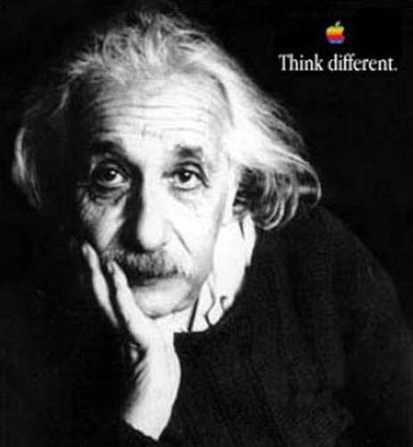
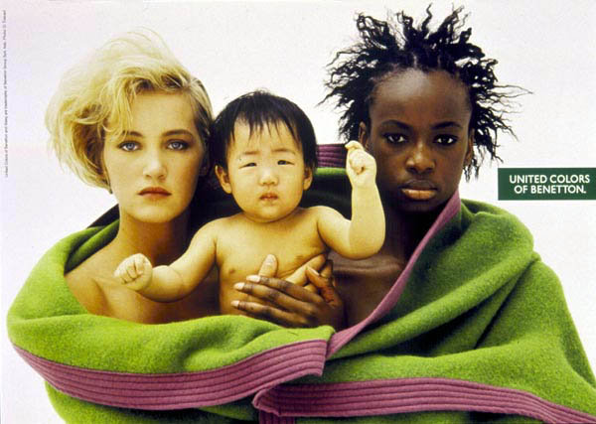

La Benetton non vende semplici vestiti, ma un modo diverso di concepire la convivenza tra i popoli.
La Nokia invece non si promuove come l’azienda che produce telefonini, ma come quella che è in grado di far unire le persone “Connecting People”.

Slide 11
Le funzioni comunicative
Raramente il messaggio pubblicitario svolge una funzione metalinguistica, che definisce il codice in uso e dunque, implicitamente, i rapporti fra gli interlocutori. Ci sono esempi di annunci pubblicitari in cui il messaggio si riferisce a se stesso o alla pubblicità; in questi casi, la funzione metalinguistica si dimostra molto funzionale per rendere riconoscibile un prodotto originale rispetto ad una sua imitazione.
Paradossalmente, la pubblicità si serve raramente della funzione referenziale o informativa. Certo, il messaggio dà informazioni sul prodotto che vuole promuovere, esponendo il nome della marca o la sua immagine, tuttavia a prevalere è il carattere persuasivo. Il messaggio non si presenta quasi mai come pura e semplice informazione. Negli ultimi tempi, tuttavia, con il proliferare di servizi e prodotti tecnologici, questa funzione sembra aver ripreso credito, con messaggi che intendono mostrare caratteristiche reali del prodotto, discriminanti nella scelta. Secondo Reboul (1985) “è normale che molti slogan si presentino sotto una forma referenziale, limitandosi ad annunciare un prodotto e a elencarne i vantaggi; uno slogan tanto meglio assolve la sua funzione incitativa quanto meno essa appare nella sua struttura grammaticale, contenendosi ad informare e spiegare, lasciando (apparentemente) al destinatario la libertà di concludere e di decidere”.

Slide 12
Le funzioni comunicative
Secondo Jakobson, “In ogni messaggio possono coesistere e sovrapporsi tutte queste sei funzioni, o comunque molte di esse, anche se generalmente una soltanto diventa predominante nella struttura gerarchica che viene a formarsi e sulla quale si fonda l’unicità di ciascun messaggio”. Eco e Péninou, però, hanno entrambi sostenuto che nel linguaggio pubblicitario è generalmente la funzione emotiva a prevalere, mentre l'importanza delle altre funzioni può essere considerata variabile a seconda del tipo di messaggio.

Slide 13
Le funzioni comunicative
Lamberto Pignotti ed Egidio Mucci (1978) hanno invece sostenuto che in pubblicità le funzioni predominanti sono tre: quella referenziale, quella conativa e quella poetica. Le tre funzioni residue hanno un'importanza minore in pubblicità: quella emotiva, che è discreta proprio perché basata principalmente sull’Io dell'emittente; quella fàtica, che si confonde spesso con quella poetica e soprattutto con la struttura comunicativa della pubblicità; quella metalinguistica, che può essere ritenuta addirittura inesistente in questo ambito. Codeluppi sostiene che la funzione metalinguistica sta diventando una delle più importanti all'interno della pubblicità odierna, trasformando addirittura quest'ultima in vera e propria "metapubblicità”" (Codeluppi, 1994).
Roberto Grandi (1987), il quale, dopo aver condotto una ricerca su un vasto campione di pubblicità televisiva italiana, ha mostrato che non esiste una funzione che sia in grado di prevalere sulle altre, soprattutto se si tiene conto dell'intreccio che si è creato nel linguaggio pubblicitario contemporaneo tra gli elementi visivi e quelli sonori, dove le sei funzioni attribuite da Jakobson alla comunicazione linguistica sembrano operare insieme e assumere sostanzialmente lo stesso livello d'importanza.

Slide 14
Il circolo seduttivo della moda
Contatto
(f. fàtica)
Destinatario
(f. conativa)
Messaggio
(f. poetica)
Emittente
(f. espressiva)
Es. Gli stilisti cercano di conquistarsi i loro clienti per indurli a comprare (funzione conativa) organizzando degli eventi di grande impatto (le sfilate, funzione fàtica) in cui emerga la bellezza dei loro abiti (funzione poetica). Per fare questo sono indotti a esprimersi molto nella comunicazione (funzione emotiva/espressiva)
Volli, p.28

Slide 15
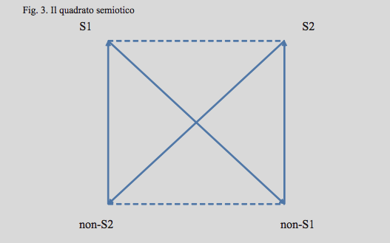
Il quadrato semiotico
Per analizzare la componente semantica dell’enunciato è utile soprattutto fare ricorso a uno schema di tipo logico che consente di raffigurare dinamicamente le principali tra le possibili articolazioni di una qualunque categoria semantica. Tale schema ha delle origini che possono essere ricondotte al pensiero filosofico di Aristotele ed è noto come «quadrato semiotico» (cfr. Figura 3). I quattro poli di tale quadrato sono collegati tra loro da relazioni di natura differente: contrarietà (sui lati orizzontali: S1 e S2; non-S2 e non-S1), complementarietà (sui lati verticali: S1 e non-S2; S2 e non-S1) e contraddizione (sulle diagonali: S1 e non-S1; S2 e non-S2).

Slide 16
La valorizzazione dei beni di consumo
Jean-Marie Floch, che è stato un importante collaboratore di Greimas, ha impiegato il quadrato semiotico per analizzare numerosi fenomeni di consumo. Floch, in particolare, ha individuato, e verificato sperimentalmente mediante apposite ricerche condotte su campioni di consumatori, quattro tipi di possibili «valorizzazioni dei beni di consumo». Tali valorizzazioni, che si trovano sui diversi angoli del quadrato semiotico (cfr. Figura 4), sono le seguenti:
pratica, relativa al valore d’uso e all’utilità del bene: confort, affidabilità, ecc.;
utopica, relativa agli aspetti esistenziali del rapporto di consumo: identità, avventura, ecc. (come sottolinea lo stesso Floch, qui utopico non è da intendersi con il significato di illusorio, ma nel senso di tensione ideale);
critica, relativa agli aspetti non-esistenziali del consumo: rapporto qualità-prezzo, rapporto costo-benefici, esame circostanziato del bene, ecc;
ludica, relativa agli aspetti non utilitari: gratuità, raffinatezza, ecc. (qui Floch con l’aggettivo «ludico» vuole intendere l’attività libera per eccellenza, non semplicemente quella che ha a che fare con il gioco).

Slide 17
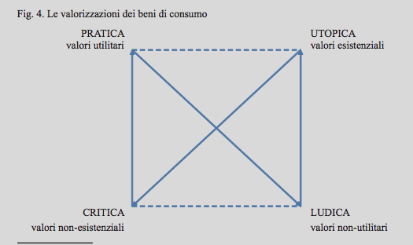
La valorizzazione dei beni di consumo
Queste quattro valorizzazioni comportano, evidentemente, altrettanti modelli di consumo, ma è importante ricordare in questa sede soprattutto l’impiego del quadrato semiotico che è stato fatto da Floch in relazione ai messaggi pubblicitari, i quali sono in grado solitamente di associare dei valori a prodotti acquistabili sul mercato per renderli desiderabili.

Slide 18
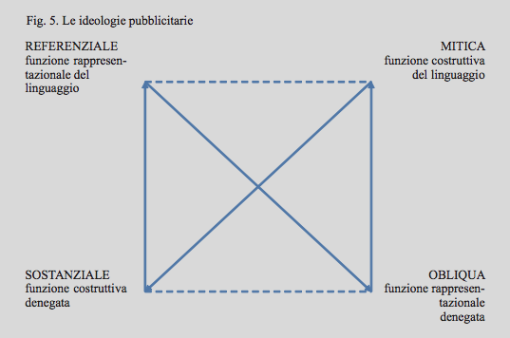
Generi pubblicitari (ideologie)
Tale impiego ha consentito infatti d’individuare quattro diverse ideologie pubblicitarie (cfr. Figura 5):

Slide 19
Generi pubblicitari (ideologie)
REFERENZIALE: il linguaggio pubblicitario vi svolge una funzione rappresentativa, ovvero di semplice rappresentazione di una realtà che è già dotata di un significato (quello del prodotto). I seguaci di questo tipo di filosofia pubblicitaria, a cominciare da David Ogilvy, sostengono che la pubblicità deve limitarsi a rispecchiare la realtà del prodotto (spesso attraverso il meccanismo della dimostrazione). Floch ha giustamente sottolineato però che la pubblicità referenziale appare come tale perché utilizza determinate strategie discorsive che hanno l’obiettivo di presentarla come vera;
MITICA: il linguaggio vi svolge una funzione costruttiva in quanto il significato non è già presente nella realtà del prodotto, ma viene costruito esclusivamente attraverso il discorso pubblicitario. Ricorre spesso a leggende, eroi, simboli, ovvero a referenti mitici che sono già conosciuti e strutturati e li associa con il prodotto. Il pubblicitario francese Jacques Séguéla, con la sua spettacolare pubblicità, ne è senz’altro il più significativo rappresentante, ma insieme ad esso va citato anche Leo Burnett, che ha creato la celebre campagna Marlboro basata sulla figura del cowboy;

Slide 20
Generi pubblicitari (ideologie)
SOSTANZIALE: è la negazione della pubblicità mitica, considerata in questo caso una forma di pubblicità che usa il prodotto in maniera pretestuosa. Essa si batte invece per far vivere il prodotto in pubblicità, attribuendogli, con le sue virtù, una chiara centralità. L’atto creativo è concepito come una specie di “depurazione” che consente di andare ad esplorare e mettere in luce la natura profonda del prodotto. L’obiettivo è comunque di ottenere un’emozione di tipo estetico. Questa filosofia pubblicitaria ha degli illustri antecedenti in molti storici annunci creati da Rosser Reeves;
OBLIQUA: è la negazione della pubblicità referenziale, in quanto sostiene che nel messaggio il significato non è già dato e utilizza la forza dell’ironia e del paradosso per attivare la capacità cognitiva del fruitore e stimolare quest’ultimo a co-produrre il significato attraverso una strategia di spostamento, di messa in distanza rispetto al discorso che riguarda le finalità del prodotto. Possiamo trovare un pioniere nell’utilizzo della pubblicità obliqua in Bill Bernbach e in particolare nei numerosi annunci che ha creato negli anni sessanta per il Maggiolino Volkswagen. In generale, comunque, la filosofia della pubblicità obliqua comporta il ricorso a un tipo di pubblicità che attualmente si va sempre più diffondendo e che può essere definita «metapubblicità».

Slide 21
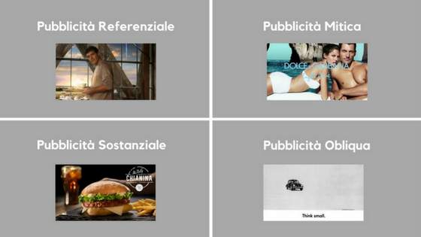
Generi pubblicitari (ideologie)

Slide 22
Generi pubblicitari (ideologie)
Va ritenuto però che per Floch «tale modello non andasse inteso come uno schema statico che illustra una serie di possibilità in alternativa fra loro, ma come uno strumento operativo utile a ricostruire i movimenti interni ai testi, le trasformazioni semantiche che sono presenti nelle varie storie pubblicitarie». Infatti, possono essere impiegate tutt’e quattro le ideologie pubblicitarie individuate, anche se di queste solitamente una soltanto è la prevalente e definisce pertanto ciascuna marca come referenziale, mitica, sostanziale oppure obliqua. È evidente d’altronde che di fronte a consumatori come quelli contemporanei, che sono caratterizzati in maniera crescente da comportamenti eclettici e instabili, un modello di questo tipo, ma anche qualsiasi altro modello formalizzato, può incontrare delle difficoltà di applicazione. I semiotici tendono ad attribuire un carattere di universalità al quadrato semiotico, mentre quest’ultimo non è che uno dei tanti strumenti di questo tipo. Altri potrebbero essere rintracciati. Robert Blanché, ad esempio, ha provato a costruire un modello semiotico più complesso del quadrato e basato sulla figura dell’esagono. Tale modello, anziché adottare un sistema di opposizioni binarie, si basa su opposizioni ternarie comprendenti anche un terzo termine medio o neutro. Eric Landowski ha invece proposto di considerare i poli estremi del quadrato come punti qualsiasi di un unico flusso di significato.

Slide 23
Generi pubblicitari (ideologie)
Il quadrato semiotico sembra comunque essere uno strumento particolarmente utile per mettere a fuoco i concetti sui quali si basano gli immaginari delle marche. Può dunque essere efficacemente utilizzato, naturalmente tenendo presente che, come tutti i modelli scientifici, è una rappresentazione visiva di tipo convenzionale.

Slide 24
Qualche esempio
obliqua
https://www.kortocircuito.com/magazine/analisi-semiotica-pubblicita/#:~:text=La%20pubblicità%20obliqua&text=L'immagine%20è%20una%20manipolazione,un%20effetto%20sorpresa%20sul%20consumatore
https://www.youtube.com/watch?v=Ea8RLNijZj4
Mitica:
https://www.youtube.com/watch?v=pIc7B3Xgz2o

Slide 25
Qualche esempio
Tutti:
https://www.dirtywork.it/blog/la-semiotica-della-comunicazione-pubblicitaria/
https://www.deepmarketing.it/post/10-spot-bellissimi

